Slide 1
CHƯƠNG I. MỆNH ĐỀ VÀ TẬP HỢP
BÀI 2
TẬP HỢP VÀ CÁC PHÉP TOÁN TRÊN TẬP HỢP
4 tiết: T5 – T8
GV Trương Tử Trang – THPT Vĩnh Thạnh 1
Notes:
Bìa. Đáp án, lời giải hiện theo click. Nút GeoGebra mở trang online (cần Internet).
Lớp 10A7 có HS khiếm thính: mọi yêu cầu, luật chơi, đáp án đều có chữ trên slide; video có phụ đề. Lớp 10A4 có HS khuyết tật (bệnh máu): hạn chế di chuyển, trả lời tại chỗ bằng bảng con.

Slide 2
MỤC TIÊU BÀI HỌC
TỔNG KẾT
Yêu cầu cần đạt (SGK tr.12)
Nhận biết các khái niệm cơ bản về tập hợp.
Thực hiện các phép toán trên tập hợp, vận dụng giải bài toán thực tiễn.
Sử dụng biểu đồ Ven để biểu diễn tập hợp và các phép toán trên tập hợp.
Năng lực toán học: tư duy và lập luận; mô hình hoá (biểu đồ Ven, trục số); giao tiếp toán học; giải quyết vấn đề.
Phẩm chất: chăm chỉ, trung thực, trách nhiệm.
Bài 2. Tập hợp và các phép toán trên tập hợp – Toán 10 2
Notes:
1'. Yêu cầu cần đạt lấy từ khung 'Kiến thức, kĩ năng' SGK tr.12.

Slide 3
LỘ TRÌNH 4 TIẾT
TỔNG KẾT
T5
1. Các khái niệm cơ bản về tập hợp: tập hợp, tập con, hai tập hợp bằng nhau
🎮 Đúng hay sai?
T6
2. Các tập hợp số: N, Z, Q, R; khoảng, đoạn, nửa khoảng; Bài 1.8 – 1.12
🎮 Ghép đôi
T7
3. Các phép toán trên tập hợp: giao, hợp, hiệu, phần bù; Vận dụng
🎮 Ai nhanh hơn
T8
Chữa bài tập 1.13 – 1.16
🎮 Rung chuông vàng
Bài 2. Tập hợp và các phép toán trên tập hợp – Toán 10 3
Notes:
Chiếu để HS nắm lộ trình bài học.

Slide 4
TIẾT 1 (T5)
Các khái niệm cơ bản về tập hợp
Mục tiêu tiết học:
• Mô tả tập hợp bằng hai cách; dùng kí hiệu ∈, ∉, tập rỗng ∅.
• Nhận biết tập con, hai tập hợp bằng nhau; biểu đồ Ven.
GV Trương Tử Trang – THPT Vĩnh Thạnh 4
Notes:
Tiết 1 (45'): Khởi động 5' – HĐ1, HĐ2, khung 8' – Ví dụ 1, tập rỗng 6' – LT1: 4' – HĐ3, tập con, Ven, Ví dụ 2: 9' – HĐ4, bằng nhau, Ví dụ 3, LT2: 8' – Đúng hay sai? 3' – Tổng kết 2'.

Slide 5
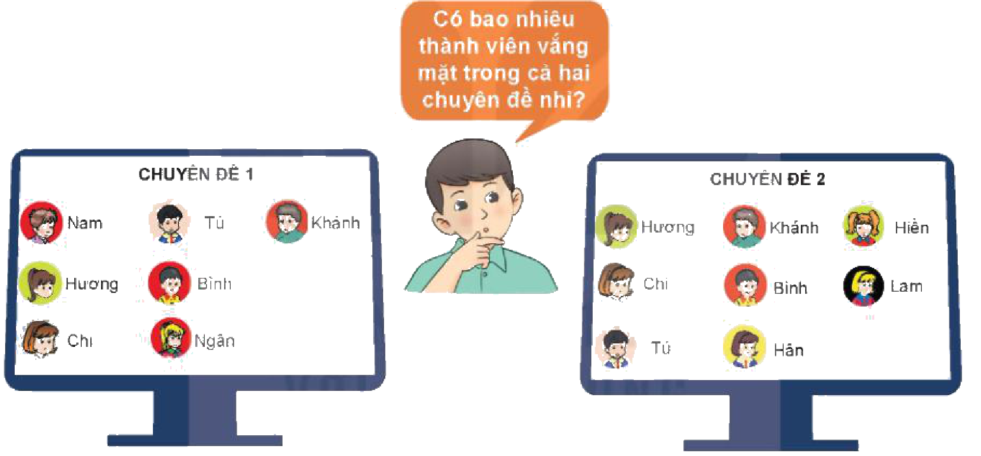

KHỞI ĐỘNG – AI VẮNG MẶT?
KHỞI ĐỘNG
Câu lạc bộ Lịch sử có 12 thành viên (không có hai bạn nào trùng tên), tổ chức hai chuyên đề trên một phần mềm họp trực tuyến. Tên các thành viên tham gia mỗi chuyên đề hiển thị trên màn hình (H.1.1). Có bao nhiêu thành viên vắng mặt trong cả hai chuyên đề?
(SGK Toán 10 tập một, tr.12)
▶ VIDEO MỞ ĐẦU
Hình 1.1
Bài 2. Tập hợp và các phép toán trên tập hợp – Toán 10 5
Notes:
Chiếu video mở đầu (ảnh thật, lồng tiếng, phụ đề – không nói đáp án), HS quét QR xem lại. 5'. HS đếm, dự đoán (đếm trùng là sai lầm thường gặp). Giải lại ở Ví dụ 8 (T7).

Slide 6
1A. TẬP HỢP – HĐ1, HĐ2 (SGK TR.12 – 13)
HÌNH THÀNH KIẾN THỨC
HĐ1. $A$: tập hợp thành viên tham gia Chuyên đề 1, $B$: Chuyên đề 2. a) Nam có là phần tử của $A$ không? Ngân có là phần tử của $B$ không? b) Liệt kê các phần tử của $A$, $B$.
a) Nam là phần tử của $A$; Ngân không là phần tử của $B$.
b) $A=\{$Nam; Hương; Chi; Tú; Bình; Ngân; Khánh$\}$; $B=\{$Hương; Khánh; Hiền; Chi; Bình; Lam; Tú; Hân$\}$.
HĐ2. $C=\{$châu Á; châu Âu; châu Đại Dương; châu Mỹ; châu Nam Cực; châu Phi$\}$. a) Chỉ ra tính chất đặc trưng. b) $C$ có bao nhiêu phần tử?
a) $C$ là tập hợp các châu lục trên Trái Đất. b) $C$ có 6 phần tử.
Có thể mô tả một tập hợp bằng một trong hai cách: Cách 1. Liệt kê các phần tử của tập hợp; Cách 2. Chỉ ra tính chất đặc trưng cho các phần tử của tập hợp. ($a∈S$: $a$ thuộc $S$; $a∉S$: $a$ không thuộc $S$.)
Bài 2. Tập hợp và các phép toán trên tập hợp – Toán 10 6
Notes:
HĐ1: click 1, 2. HĐ2: click 3. Chốt khung (click 4).

Slide 7
VÍ DỤ 1 – TẬP RỖNG – LUYỆN TẬP 1 (SGK TR.13)
HÌNH THÀNH KIẾN THỨC
Ví dụ 1. $D=\{n∈ℕ∣n$ là số nguyên tố, $\left.5 < n < 20\right\}$. a) Liệt kê các phần tử; $D$ có bao nhiêu phần tử? b) Trong các số 5; 12; 17; 18, số nào thuộc $D$?
a) $D=\{7; 11; 13; 17; 19\}$, có 5 phần tử. b) $5∉D$; $12∉D$; $17∈D$; $18∉D$. Chú ý. Số phần tử của $S$ kí hiệu $n(S)$; $n(A)=7$.
Tập hợp không chứa phần tử nào được gọi là tập rỗng, kí hiệu là $∅$. Chẳng hạn: tập nghiệm của phương trình $x^{2}+1=0$; tập hợp những người sống trên Mặt Trời.
Luyện tập 1. $S$ là tập nghiệm của phương trình $x^{2}−24x+143=0$. Đúng hay sai? a) $13∈S$; b) $11∉S$; c) $n(S)=2$.
$x^{2}−24x+143=0⇔x=11$ hoặc $x=13$, nên $S=\{11; 13\}$. a) Đúng; b) Sai; c) Đúng.
Bài 2. Tập hợp và các phép toán trên tập hợp – Toán 10 7
Notes:
Ví dụ 1: click 1. Khung tập rỗng (click 2). LT1: click 3.

Slide 8
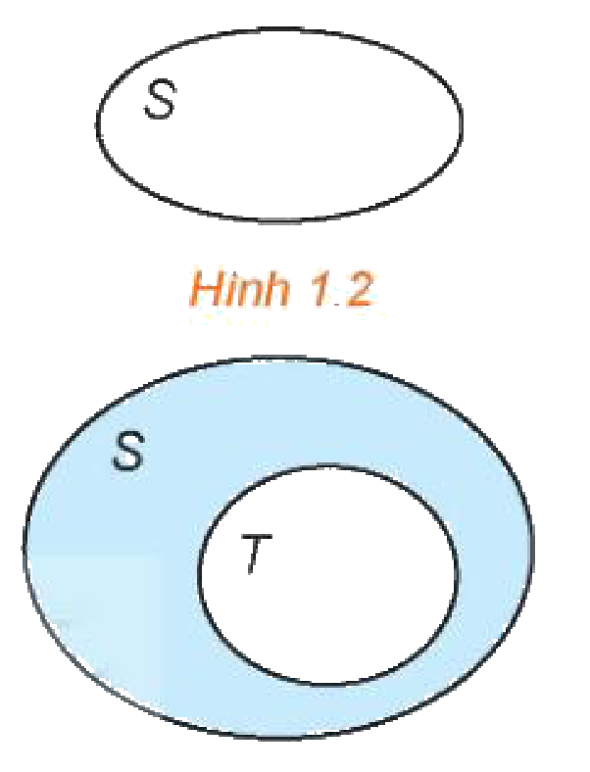
1B. TẬP HỢP CON – HĐ3 (SGK TR.13 – 14)
HÌNH THÀNH KIẾN THỨC
HĐ3. $H$ là tập hợp các bạn tham gia Chuyên đề 2 có tên bắt đầu bằng chữ H. Các phần tử của $H$ có là phần tử của $B$ không?
$H=\{$Hương; Hiền; Hân$\}$; mọi phần tử của $H$ đều thuộc $B$.
Nếu mọi phần tử của $T$ đều là phần tử của $S$ thì $T$ là một tập hợp con (tập con) của $S$, viết $T⊂S$ (hoặc $S⊃T$). $T⊄S$: $T$ không là tập con của $S$.
Nhận xét. $T⊂S$ nếu "$∀x, x∈T⇒x∈S$" đúng. Quy ước: $∅$ là tập con của mọi tập hợp.
Minh hoạ tập hợp bằng hình phẳng bao quanh bởi đường kín: biểu đồ Ven (H.1.2, H.1.3).
Hình 1.2, 1.3
Bài 2. Tập hợp và các phép toán trên tập hợp – Toán 10 8
Notes:
HĐ3: click 1. Chốt khung, Nhận xét, biểu đồ Ven (click 2).

Slide 9
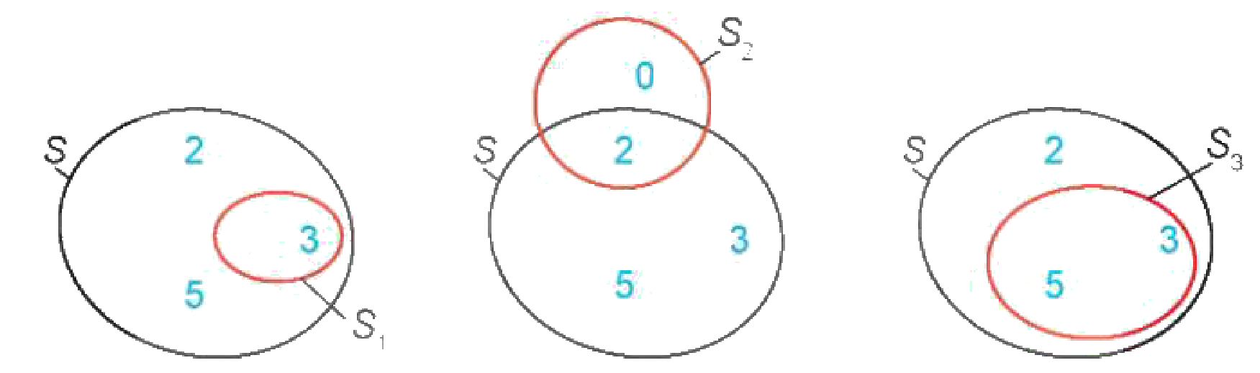
VÍ DỤ 2 (SGK TR.14)
HÌNH THÀNH KIẾN THỨC
Ví dụ 2. Cho $S=\{2; 3; 5\}$. Những tập hợp nào là tập con của $S$? $S_{1}=\{3\}$; $S_{2}=\{0; 2\}$; $S_{3}=\{3; 5\}$.
$S_{1}=\{3\}$, $S_{3}=\{3; 5\}$ là tập con của $S$; $S_{2}⊄S$ vì $0∉S$.
Hình 1.4 – SGK Toán 10 tập một, tr.14
Bài 2. Tập hợp và các phép toán trên tập hợp – Toán 10 9
Notes:
Click 1: lời giải; click 2: Hình 1.4.

Slide 10
1C. HAI TẬP HỢP BẰNG NHAU – HĐ4 (SGK TR.14 – 15)
HÌNH THÀNH KIẾN THỨC
HĐ4. Sơn: $S=\{0; 1; 4; 9; 16; 25; 36; 49; 64; 81\}$; Thu: $T=\{n∈ℕ∣n$ là số chính phương; $\left.n < 100\right\}$. Bạn nào viết đúng?
Cả hai bạn đều viết đúng (hai cách mô tả cùng một tập hợp).
Hai tập hợp $S$ và $T$ được gọi là hai tập hợp bằng nhau nếu mỗi phần tử của $T$ cũng là phần tử của $S$ và ngược lại. Kí hiệu $S=T$. (Nếu $S⊂T$ và $T⊂S$ thì $S=T$.)
Ví dụ 3. $C=\{n∈ℕ∣n$ là bội chung của 2 và 3; $\left.n < 30\right\}$; $D=\{n∈ℕ∣n$ là bội của 6; $\left.n < 30\right\}$. Chứng minh $C=D$.
$C=\{0; 6; 12; 18; 24\}$; $D=\{0; 6; 12; 18; 24\}$. Vậy $C=D$.
Bài 2. Tập hợp và các phép toán trên tập hợp – Toán 10 10
Notes:
HĐ4: click 1. Khung (click 2). Ví dụ 3: click 3.

Slide 11
LUYỆN TẬP 2 (SGK TR.15)
LUYỆN TẬP
$C$: tập hợp các hình bình hành có hai đường chéo vuông góc; $D$: tập hợp các hình vuông. Các mệnh đề sau đúng hay sai?
a) $C⊂D$
Sai – hình thoi không vuông vẫn thuộc $C$
b) $C⊃D$
Đúng – hình vuông là hình bình hành có hai đường chéo vuông góc
c) $C=D$
Sai
$C$ chính là tập hợp các hình thoi.
Bài 2. Tập hợp và các phép toán trên tập hợp – Toán 10 11
Notes:
4'. HS thảo luận cặp. Click 1–3.

Slide 12
TRÒ CHƠI: ĐÚNG HAY SAI?
TRÒ CHƠI
📋 Cả lớp giơ thẻ Đ/S trong 15 giây mỗi câu.
Cho $A=\{1; 2; 3\}$.
1. $2∈A$
ĐÚNG
2. $\{2\}∈A$
SAI (phải viết {2} ⊂ A)
3. $∅⊂A$
ĐÚNG (quy ước)
4. $A$ có đúng 3 tập con
SAI (có 8 tập con)
Bài 2. Tập hợp và các phép toán trên tập hợp – Toán 10 12
Notes:
3'. Click 1–4. Câu 4: $\varnothing$, {1}, {2}, {3}, {1;2}, {1;3}, {2;3}, A. Đáp án: Đ – S – Đ – S.

Slide 13
TỔNG KẾT TIẾT 1
TỔNG KẾT
Mô tả tập hợp: liệt kê hoặc chỉ ra tính chất đặc trưng; $∅$ không có phần tử nào.
$T⊂S$: mọi phần tử của $T$ thuộc $S$; $S=T$ khi $S⊂T$ và $T⊂S$.
Nhiệm vụ về nhà:
Làm Bài tập 1.8 – 1.12 (SGK tr.19).
Đọc trước mục 2 (SGK tr.15 – 16).
Bài 2. Tập hợp và các phép toán trên tập hợp – Toán 10 13
Notes:
3'. Gọi 1–2 HS nêu lại ý chính của tiết trước khi hiện khung; HS đối chiếu vở ghi, bổ sung. GV giao nhiệm vụ về nhà, nhắc hạn nộp và tiết sau kiểm tra miệng.

Slide 14
TIẾT 2 (T6)
Các tập hợp số
Mục tiêu tiết học:
• Nêu mối quan hệ ℕ ⊂ ℤ ⊂ ℚ ⊂ ℝ.
• Viết, biểu diễn khoảng, đoạn, nửa khoảng trên trục số.
GV Trương Tử Trang – THPT Vĩnh Thạnh 14
Notes:
Tiết 2 (45'): Các tập hợp số 5' – HĐ5, Ví dụ 4, LT3: 8' – HĐ6, khoảng – đoạn – nửa khoảng 10' – Ví dụ 5, LT4: 6' – Ghép đôi 3' – Bài tập 1.8 – 1.12: 11' – Tổng kết 2'.

Slide 15
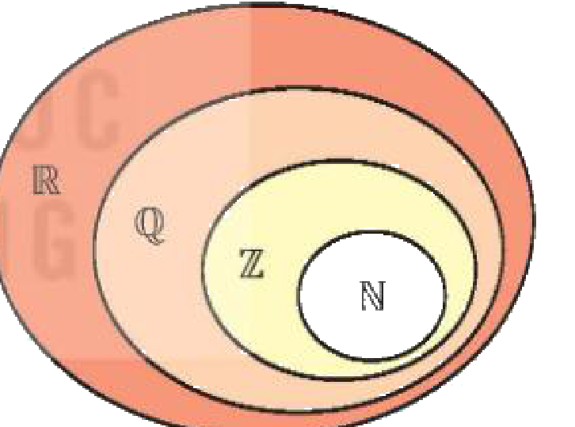
2A. MỐI QUAN HỆ GIỮA CÁC TẬP HỢP SỐ (SGK TR.15)
HÌNH THÀNH KIẾN THỨC
$ℕ=\{0; 1; 2; 3;…\}$; $ℤ=\{…; −2; −1; 0; 1; 2;…\}$; $ℚ$: số viết được dưới dạng $\frac{a}{b}$ ($a, b∈ℤ, b≠0$) – số thập phân hữu hạn hoặc vô hạn tuần hoàn; $ℝ$: gồm số hữu tỉ và số vô tỉ (thập phân vô hạn không tuần hoàn).
HĐ5. Đúng hay sai? a) Mọi số nguyên đều viết được dưới dạng phân số; b) Tập hợp các số thực chứa tập hợp các số hữu tỉ; c) Tồn tại một số thực không là số hữu tỉ.
Hình 1.5
a) Đúng ($n=\frac{n}{1}$); b) Đúng; c) Đúng (chẳng hạn $\sqrt{2}$).
Mối quan hệ giữa các tập hợp số: $ℕ⊂ℤ⊂ℚ⊂ℝ$.
Bài 2. Tập hợp và các phép toán trên tập hợp – Toán 10 15
Notes:
HĐ5: click 1. Khung (click 2).

Slide 16
VÍ DỤ 4 – LUYỆN TẬP 3 (SGK TR.15)
LUYỆN TẬP
Ví dụ 4. Xác định tính đúng sai: a) $3,274∈ℚ$; b) $\sqrt{2}∈ℝ$; c) $\frac{3}{4}∈ℤ$.
a) Đúng; b) Đúng; c) Sai.
Luyện tập 3. Cho $C=\{−4; 0; 1; 2\}$. Đúng hay sai? a) $C$ là tập con của $ℤ$; b) $C$ là tập con của $ℕ$; c) $C$ là tập con của $ℝ$.
a) Đúng; b) Sai (vì $−4∉ℕ$); c) Đúng.
Bài 2. Tập hợp và các phép toán trên tập hợp – Toán 10 16
Notes:
Ví dụ 4: click 1. LT3: click 2.

Slide 17
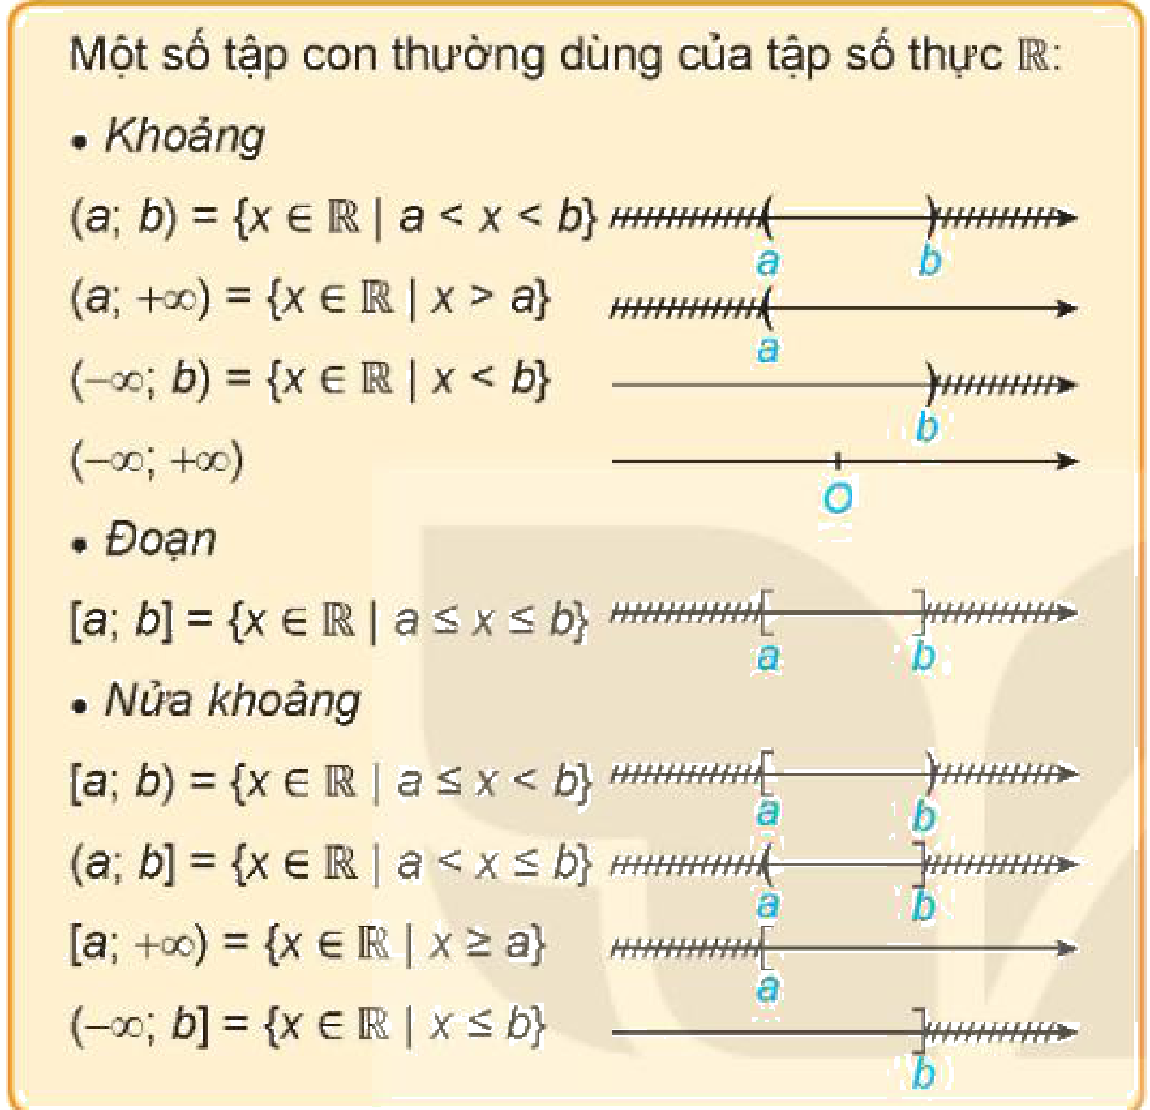
2B. CÁC TẬP CON THƯỜNG DÙNG CỦA ℝ – HĐ6 (SGK TR.16)
HÌNH THÀNH KIẾN THỨC
HĐ6. $C=\{x∈ℝ∣x≥3\}$, $D=\{x∈ℝ∣x>3\}$. Đúng hay sai? a) $C$, $D$ là tập con của $ℝ$; b) $∀x, x∈C⇒x∈D$; c) $3∈C$ nhưng $3∉D$; d) $C=D$.
a) Đúng; b) Sai ($x=3$); c) Đúng; d) Sai. Ta viết $\left.C=[3; +∞\right)$, $D=(3; +∞)$.
Kí hiệu $+∞$: dương vô cực; $−∞$: âm vô cực. $a$, $b$: các đầu mút của đoạn, khoảng hay nửa khoảng.
Bài 2. Tập hợp và các phép toán trên tập hợp – Toán 10 17
Notes:
HĐ6: click 1. Bảng khoảng – đoạn – nửa khoảng (click 2). Nhấn: đầu mút thuộc tập thì dùng ngoặc vuông.

Slide 18
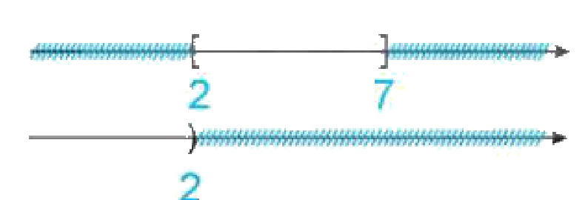
VÍ DỤ 5 – LUYỆN TẬP 4 (SGK TR.16)
LUYỆN TẬP
Ví dụ 5. Viết dưới dạng khoảng, đoạn, nửa khoảng rồi biểu diễn trên trục số: $C=\{x∈ℝ∣2≤x≤7\}$; $D=\{x∈ℝ∣x<2\}$.
$C=[2; 7]$; $D=(−∞; 2)$ (hình bên).
Luyện tập 4. Ghép: 1) $x∈[2; 5]$; 2) $\left.x∈(2; 5\right]$; 3) $\left.x∈[7; +∞\right)$; 4) $x∈(7; 10)$ với a) $2<x≤5$; b) $x≥7$; c) $7<x<10$; d) $2≤x≤5$; e) $2≤x<5$.
1) – d); 2) – a); 3) – b); 4) – c). (Dòng e) thừa, ứng với $[2; 5)$.)
Bài 2. Tập hợp và các phép toán trên tập hợp – Toán 10 18
Notes:
Ví dụ 5: click 1 (trục số). LT4: click 2–5.

Slide 19
TRÒ CHƠI: GHÉP ĐÔI
TRÒ CHƠI
📋 Mỗi nhóm ghép trong 1 phút.
Tập hợp các số thực $x$ thoả mãn điều kiện bên trái được viết là?
1. $−1<x<4$
A. $[−1; 4)$
1 – C
2. $x≤0$
B. $\left(0; +∞\right)$
2 – D
3. $−1≤x<4$
C. $\left(−1; 4\right)$
3 – A
4. $x>0$
D. $(−∞; 0]$
4 – B
Bài 2. Tập hợp và các phép toán trên tập hợp – Toán 10 19
Notes:
3'. Click 1–4. Đáp án: 1 – C, 2 – D, 3 – A, 4 – B.

Slide 20
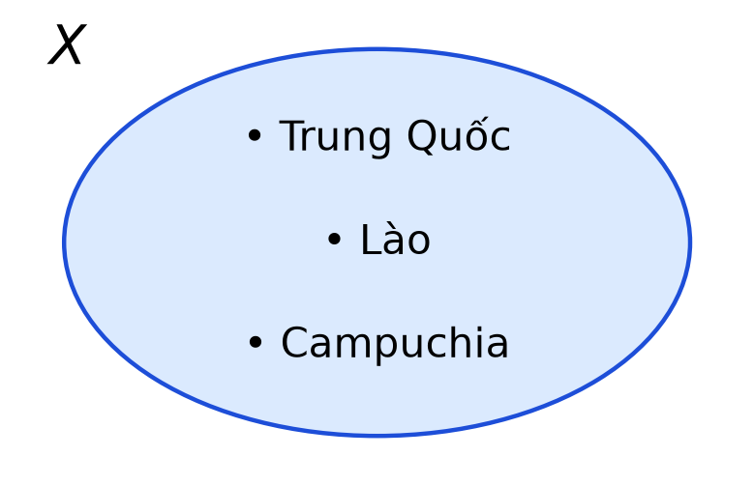
BÀI TẬP 1.8 – 1.10 (SGK TR.19)
LUYỆN TẬP
1.8. $X$ là tập hợp các quốc gia tiếp giáp với Việt Nam. Liệt kê các phần tử của $X$ và biểu diễn bằng biểu đồ Ven.
$X=\{$Trung Quốc; Lào; Campuchia$\}$ (hình bên).
1.9. $E$ là tập hợp các quốc gia tại khu vực Đông Nam Á. a) Nêu ít nhất hai phần tử thuộc $E$; b) ít nhất hai phần tử không thuộc $E$; c) Liệt kê; $E$ có bao nhiêu phần tử?
a) Việt Nam, Lào; b) Nhật Bản, Hàn Quốc; c) $E=\{$Việt Nam; Lào; Campuchia; Thái Lan; Myanmar; Malaysia; Singapore; Indonesia; Philippines; Brunei; Đông Timor$\}$, có 11 phần tử.
1.10. Viết $A=\{0; 4; 8; 12; 16\}$ bằng cách nêu tính chất đặc trưng.
$A=\{n∈ℕ∣n$ chia hết cho 4, $\left.n < 20\right\}$.
Bài 2. Tập hợp và các phép toán trên tập hợp – Toán 10 20
Notes:
6'. Click hiện đáp án (đối chiếu KHBD, SGV).

Slide 21
BÀI TẬP 1.11 – 1.12 (SGK TR.19)
LUYỆN TẬP
1.11. Tập nào là tập rỗng? $A=\{x∈ℝ∣x^{2}−6=0\}$; $B=\{x∈ℤ∣x^{2}−6=0\}$.
$x^{2}−6=0⇔x=±\sqrt{6}$. $A=\{−\sqrt{6}; \sqrt{6}\}$; $±\sqrt{6}∉ℤ$ nên $B=∅$. Vậy $B$ là tập rỗng.
1.12. Cho $X=\{a; b\}$. Các cách viết sau đúng hay sai? Giải thích. a) $a⊂X$; b) $\{a\}⊂X$; c) $∅∈X$.
a) Sai ($a$ là phần tử: $a∈X$); b) Đúng; c) Sai ($∅$ là tập hợp: $∅⊂X$).
Bài 2. Tập hợp và các phép toán trên tập hợp – Toán 10 21
Notes:
5'. Click hiện đáp án. 1.12: phân biệt quan hệ phần tử – tập hợp ($\in$) và tập hợp – tập hợp ($\subset$).

Slide 22
TỔNG KẾT TIẾT 2
TỔNG KẾT
$ℕ⊂ℤ⊂ℚ⊂ℝ$.
Khoảng, đoạn, nửa khoảng: đầu mút thuộc tập – ngoặc vuông; không thuộc hoặc $±∞$ – ngoặc tròn.
Nhiệm vụ về nhà:
Đọc trước mục 3 (SGK tr.16 – 18).
Ôn lại các tập hợp $A$, $B$ trong HĐ1.
Bài 2. Tập hợp và các phép toán trên tập hợp – Toán 10 22
Notes:
3'. Gọi 1–2 HS nêu lại ý chính của tiết trước khi hiện khung; HS đối chiếu vở ghi, bổ sung. GV giao nhiệm vụ về nhà, nhắc hạn nộp và tiết sau kiểm tra miệng.

Slide 23
TIẾT 3 (T7)
Các phép toán trên tập hợp
Mục tiêu tiết học:
• Xác định giao, hợp, hiệu của hai tập hợp, phần bù của một tập con.
• Dùng biểu đồ Ven, trục số; giải bài toán thực tiễn.
GV Trương Tử Trang – THPT Vĩnh Thạnh 23
Notes:
Tiết 3 (45'): Ai nhanh hơn 4' – HĐ7, giao, Ví dụ 6, LT5: 10' – HĐ8, hợp, Ví dụ 7, 8, LT6: 12' – HĐ9, hiệu, phần bù, Ví dụ 9, LT7: 10' – Vận dụng 6' – Tổng kết 3'.

Slide 24
KHỞI ĐỘNG: AI NHANH HƠN?
TRÒ CHƠI
📋 Từng cặp ghi đáp án lên bảng con. Mỗi câu 20 giây.
Viết dưới dạng khoảng, đoạn, nửa khoảng:
1. $\left\{x∈ℝ∣1≤x<3\right\}$
$[1; 3)$
2. $\left\{x∈ℝ∣x>−2\right\}$
$\left(−2; +∞\right)$
3. $\left\{x∈ℝ∣x≤5\right\}$
$(−∞; 5]$
4. $\left\{x∈ℝ∣0<x≤1\right\}$
$(0; 1]$
Bài 2. Tập hợp và các phép toán trên tập hợp – Toán 10 24
Notes:
4'. Ôn T6. Click 1–4. Đáp án: 1) [1; 3); 2) (-2; +∞); 3) (-∞; 5]; 4) (0; 1].

Slide 25
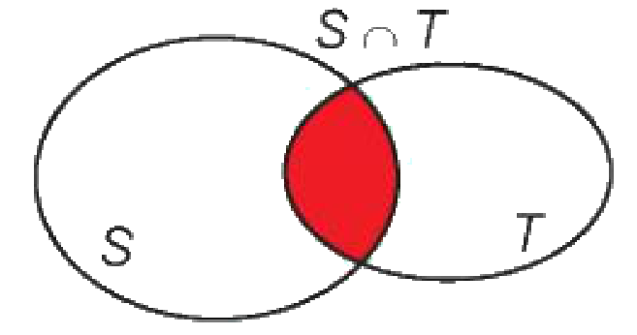
3A. GIAO CỦA HAI TẬP HỢP – HĐ7 (SGK TR.16 – 17)
HÌNH THÀNH KIẾN THỨC
HĐ7. Viết tập hợp $X$ gồm những thành viên tham gia cả hai chuyên đề 1 và 2 trong tình huống mở đầu. $X$ có là tập con của $A$ không? Của $B$ không?
$X=\{$Hương; Chi; Tú; Bình; Khánh$\}$. $X⊂A$ và $X⊂B$.
Tập hợp gồm các phần tử thuộc cả hai tập hợp $S$ và $T$ gọi là giao của hai tập hợp $S$ và $T$, kí hiệu $S∩T$.
$S∩T=\{x∣x∈S$ và $\left.x ∈ T\right\}$.
Hình 1.6
Bài 2. Tập hợp và các phép toán trên tập hợp – Toán 10 25
Notes:
HĐ7: click 1. Khung (click 2).

Slide 26
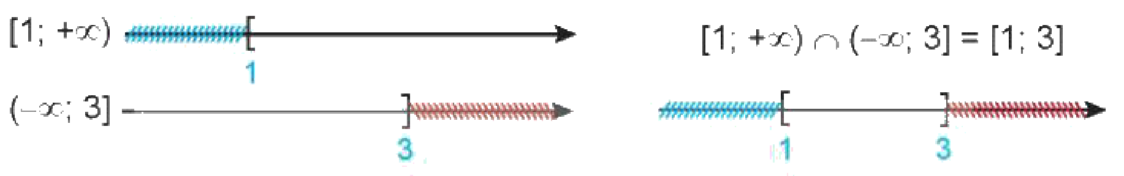
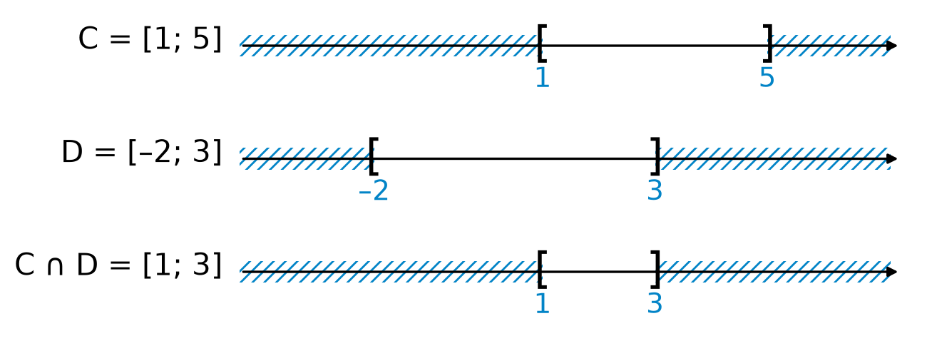
VÍ DỤ 6 – LUYỆN TẬP 5 (SGK TR.17)
LUYỆN TẬP
Ví dụ 6. a) $C=\{4; 7; 27\}$, $D=\{2; 4; 9; 27; 36\}$. Xác định $C∩D$. b) $\left.E=[1; +∞\right)$, $\left.F=(−∞; 3\right]$. Xác định $E∩F$.
a) $C∩D=\{4; 27\}$. b) $E∩F=[1; 3]$.
Luyện tập 5. Cho $C=[1; 5]$, $D=[−2; 3]$. Xác định $C∩D$.
$C∩D=[1; 3]$ (biểu diễn bên).
Bài 2. Tập hợp và các phép toán trên tập hợp – Toán 10 26
Notes:
Ví dụ 6: click 1, 2 (trục số). LT5: click 3, 4.

Slide 27
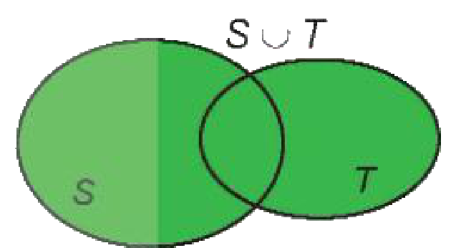
3B. HỢP CỦA HAI TẬP HỢP – HĐ8 (SGK TR.17)
HÌNH THÀNH KIẾN THỨC
HĐ8. Trở lại tình huống mở đầu, xác định tập hợp các thành viên tham gia Chuyên đề 1 hoặc Chuyên đề 2.
$\{$Nam; Hương; Chi; Tú; Bình; Ngân; Khánh; Hiền; Lam; Hân$\}$.
Tập hợp gồm các phần tử thuộc tập hợp $S$ hoặc thuộc tập hợp $T$ gọi là hợp của hai tập hợp $S$ và $T$, kí hiệu $S∪T$.
$S∪T=\{x∣x∈S$ hoặc $\left.x ∈ T\right\}$.
Hình 1.7
Bài 2. Tập hợp và các phép toán trên tập hợp – Toán 10 27
Notes:
HĐ8: click 1. Khung (click 2).

Slide 28
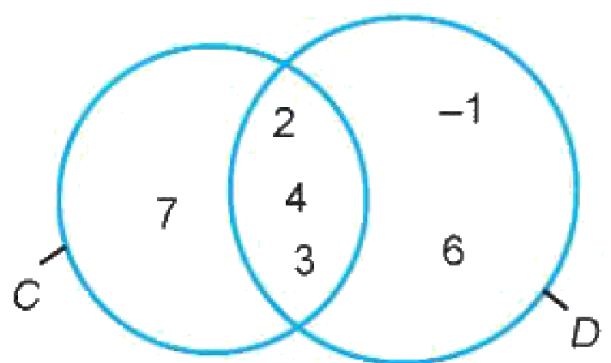
VÍ DỤ 7, 8 (SGK TR.17)
HÌNH THÀNH KIẾN THỨC
Ví dụ 7. a) $C=\{2; 3; 4; 7\}$, $D=\{−1; 2; 3; 4; 6\}$. Xác định $C∪D$. b) $\left.E=(−1; 2\right]$, $F=[0; 3]$. Xác định $E∪F$.
a) $C∪D=\{−1; 2; 3; 4; 6; 7\}$ (H.1.8). b) $\left.E∪F=(−1; 3\right]$.
Ví dụ 8. Trở lại câu hỏi mở đầu: có bao nhiêu thành viên vắng mặt trong cả hai chuyên đề?
Hình 1.8
$A∪B=\{$Nam; Hương; Chi; Tú; Bình; Ngân; Khánh; Hân; Hiền; Lam$\}$ có 10 phần tử – 10 thành viên tham gia một hoặc hai chuyên đề. Số thành viên vắng mặt: $12−10=2$ (thành viên).
Bài 2. Tập hợp và các phép toán trên tập hợp – Toán 10 28
Notes:
Ví dụ 7: click 1. Ví dụ 8 – giải tình huống mở đầu: click 2.

Slide 29
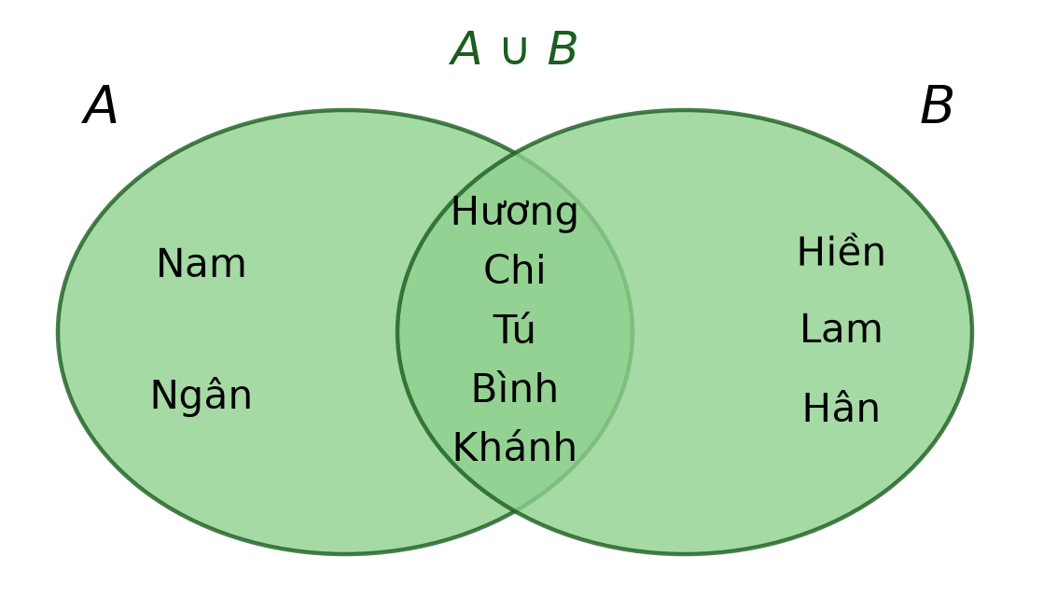
LUYỆN TẬP 6 (SGK TR.17)
LUYỆN TẬP
Hãy biểu diễn tập hợp $A∪B$ bằng biểu đồ Ven, với $A$, $B$ được cho trong HĐ1.
Bài 2. Tập hợp và các phép toán trên tập hợp – Toán 10 29
Notes:
4'. HS vẽ vào vở, 1 HS lên bảng. Click 1: biểu đồ Ven.

Slide 30
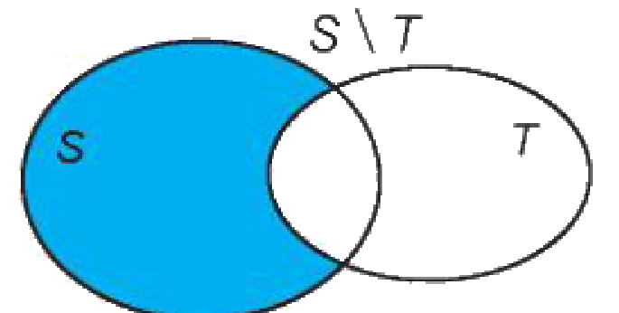
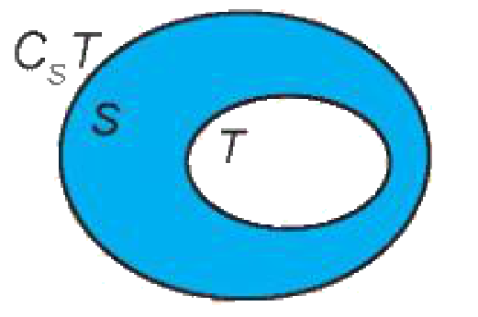
3C. HIỆU CỦA HAI TẬP HỢP – HĐ9 (SGK TR.18)
HÌNH THÀNH KIẾN THỨC
HĐ9. Trở lại tình huống mở đầu, xác định tập hợp các thành viên chỉ tham gia Chuyên đề 1 mà không tham gia Chuyên đề 2.
$\{$Nam; Ngân$\}$.
Hiệu của hai tập hợp $S$ và $T$ là tập hợp gồm các phần tử thuộc $S$ nhưng không thuộc $T$, kí hiệu $S⧵T$: $S⧵T=\{x∣x∈S$ và $\left.x ∉ T\right\}$.
Nếu $T⊂S$ thì $S⧵T$ được gọi là phần bù của $T$ trong $S$, kí hiệu $C_{S}T$. Chú ý. $C_{S}S=∅$.
Hình 1.9
Hình 1.10
Bài 2. Tập hợp và các phép toán trên tập hợp – Toán 10 30
Notes:
HĐ9: click 1. Khung, Chú ý (click 2).

Slide 31
VÍ DỤ 9 – LUYỆN TẬP 7 (SGK TR.18)
LUYỆN TẬP
Ví dụ 9. $D=\{−2; 3; 5; 6\}$; $E=\{x∣x$ là số nguyên tố nhỏ hơn 10$\}$; $X=\{x∣x$ là số nguyên dương nhỏ hơn 10$\}$. a) Tìm $D⧵E$ và $E⧵D$. b) $E$ có là tập con của $X$ không? Tìm phần bù của $E$ trong $X$ (nếu có).
a) $E=\{2; 3; 5; 7\}$. Do đó $D⧵E=\{−2; 6\}$; $E⧵D=\{2; 7\}$.
b) $X=\{1; 2; 3; 4; 5; 6; 7; 8; 9\}$, $E⊂X$. Phần bù của $E$ trong $X$: $C_{X}E=X⧵E=\{1; 4; 6; 8; 9\}$.
Luyện tập 7. Tìm phần bù của các tập hợp sau trong $ℝ$: a) $\left(− ∞ ; −2\right)$; b) $[−5; +∞)$.
a) $C_{ℝ}(−∞; −2)=[−2; +∞)$; b) $C_{ℝ}[−5; +∞)=(−∞; −5)$.
Bài 2. Tập hợp và các phép toán trên tập hợp – Toán 10 31
Notes:
Ví dụ 9: click 1, 2. LT7: click 3.

Slide 32
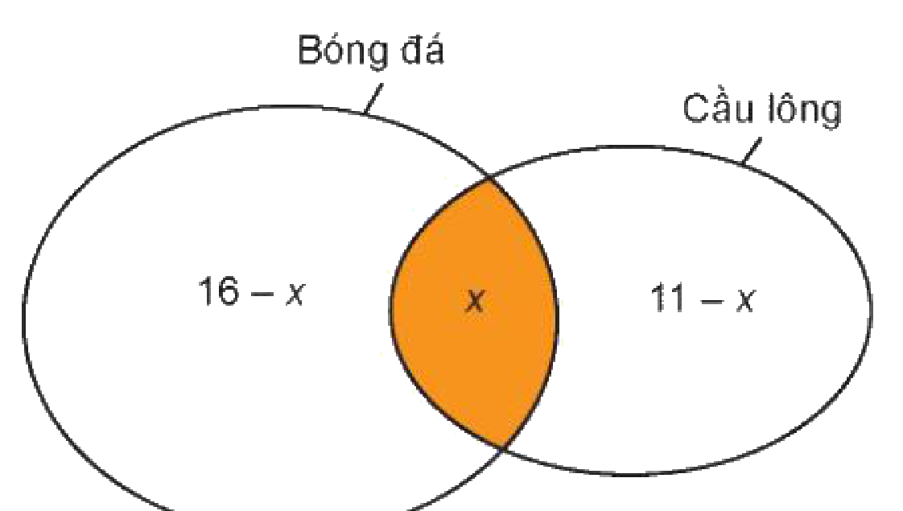
VẬN DỤNG (SGK TR.18)
VẬN DỤNG
Lớp 10A có 24 bạn tham gia thi đấu bóng đá và cầu lông, trong đó có 16 bạn thi đấu bóng đá và 11 bạn thi đấu cầu lông. Giả sử các trận bóng đá và cầu lông không tổ chức đồng thời. Hỏi có bao nhiêu bạn lớp 10A tham gia thi đấu cả bóng đá và cầu lông?
Gọi $x$ là số bạn tham gia cả hai môn. Ta có $n(A∪B)=n(A)+n(B)−n(A∩B)$, nên $24=16+11−x$.
Suy ra $x=3$. Có 3 bạn tham gia thi đấu cả bóng đá và cầu lông.
Bài 2. Tập hợp và các phép toán trên tập hợp – Toán 10 32
Notes:
6'. Gợi ý: gọi x là số bạn tham gia cả hai môn. Click 1, 2.

Slide 33
TỔNG KẾT TIẾT 3
TỔNG KẾT
$S∩T$: thuộc cả hai; $S∪T$: thuộc ít nhất một; $S⧵T$: thuộc $S$, không thuộc $T$.
$n(A∪B)=n(A)+n(B)−n(A∩B)$.
Nhiệm vụ về nhà:
Làm Bài tập 1.13 – 1.16 (SGK tr.19).
Tiết sau chữa bài tập.
Bài 2. Tập hợp và các phép toán trên tập hợp – Toán 10 33
Notes:
3'. Gọi 1–2 HS nêu lại ý chính của tiết trước khi hiện khung; HS đối chiếu vở ghi, bổ sung. GV giao nhiệm vụ về nhà, nhắc hạn nộp và tiết sau kiểm tra miệng.

Slide 34
TIẾT 4 (T8)
Chữa bài tập
Mục tiêu tiết học:
• Củng cố tập hợp bằng nhau, các phép toán trên tập hợp (Bài 1.13 – 1.16).
• Luyện tập theo cấu trúc đề thi mới.
GV Trương Tử Trang – THPT Vĩnh Thạnh 34
Notes:
Tiết 4 (45'): 1.13, 1.14: 10' – 1.15: 7' – 1.16: 6' – Rung chuông vàng 15' – Củng cố online 5' – dự phòng 2'.

Slide 35
BÀI TẬP 1.13 – 1.14 (SGK TR.19)
LUYỆN TẬP
1.13. Cho $A=\{2; 5\}$, $B=\{5; x\}$, $C=\{2; y\}$. Tìm $x$ và $y$ để $A=B=C$.
$A=B⇒x=2$; $A=C⇒y=5$.
1.14. Cho $A=\{x∈ℤ∣x<4\}$; $B=\{x∈ℤ∣(5x−3x^{2})(x^{2}+2x−3)=0\}$. a) Liệt kê các phần tử của $A$, $B$. b) Xác định $A∩B$, $A∪B$, $A⧵B$.
a) $A=\{…; −2; −1; 0; 1; 2; 3\}$. $5x−3x^{2}=0⇔x=0$ hoặc $x=\frac{5}{3}∉ℤ$; $x^{2}+2x−3=0⇔x=1$ hoặc $x=−3$. $B=\{−3; 0; 1\}$. b) $B⊂A$ nên $A∩B=B=\{−3; 0; 1\}$; $A∪B=A$; $A⧵B=\{…; −5; −4; −2; −1; 2; 3\}$.
Bài 2. Tập hợp và các phép toán trên tập hợp – Toán 10 35
Notes:
10'. Chữa bài: HS trình bày, click hiện đáp án (đối chiếu KHBD, SGV; đã kiểm tra bằng Python).

Slide 36
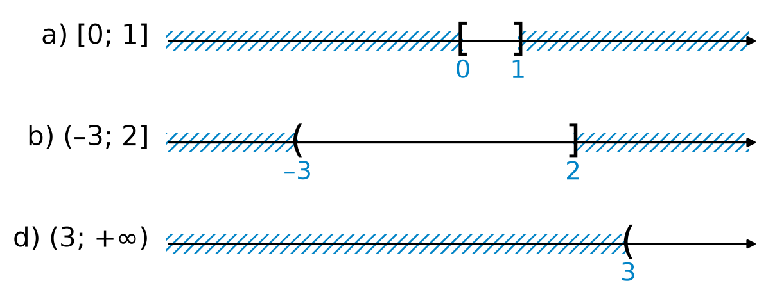
BÀI TẬP 1.15 (SGK TR.19)
LUYỆN TẬP
1.15. Xác định các tập hợp sau và biểu diễn trên trục số: a) $\left(−4; 1]∩[0; 3\right)$; b) $(0; 2]∪(−3; 1]$; c) $\left(−2; 1]∩(1; +∞\right)$; d) $\left.ℝ⧵(−∞; 3\right]$.
a) $\left[0; 1\right]$; b) $(−3; 2]$; c) $∅$ (không có số nào vừa $≤1$ vừa $>1$); d) $\left(3; +∞\right)$.
Bài 2. Tập hợp và các phép toán trên tập hợp – Toán 10 36
Notes:
7'. 4 HS lên bảng, mỗi em 1 ý. Click 1: đáp án; click 2: trục số.

Slide 37
BÀI TẬP 1.16 (SGK TR.19)
VẬN DỤNG
1.16. Để phục vụ một hội nghị quốc tế, ban tổ chức huy động 35 người phiên dịch tiếng Anh, 30 người phiên dịch tiếng Pháp, trong đó có 16 người phiên dịch được cả tiếng Anh và tiếng Pháp. a) Ban tổ chức đã huy động bao nhiêu người phiên dịch? b) Có bao nhiêu người chỉ phiên dịch được tiếng Anh? c) Có bao nhiêu người chỉ phiên dịch được tiếng Pháp?
a) $n(A∪P)=35+30−16=49$ (người).
b) $n(A⧵P)=35−16=19$ (người). c) $n(P⧵A)=30−16=14$ (người).
Bài 2. Tập hợp và các phép toán trên tập hợp – Toán 10 37
Notes:
6'. HS vẽ biểu đồ Ven. Chữa bài: HS trình bày, click hiện đáp án (đối chiếu KHBD, SGV; đã kiểm tra bằng Python).

Slide 38
TRÒ CHƠI: RUNG CHUÔNG VÀNG
TRÒ CHƠI
🔔 Luật chơi
Mỗi bạn một bảng con – viết đáp án khi hết giờ.
Câu nhiều lựa chọn: ghi A, B, C hoặc D (30 giây).
Câu Đúng/Sai: ghi Đ hoặc S cho từng ý (60 giây).
Câu trả lời ngắn, thực tế: ghi một số (60 giây).
Sai: rời sàn thi. Bạn trụ lại cuối cùng rung chuông vàng!
Bài 2. Tập hợp và các phép toán trên tập hợp – Toán 10 38
Notes:
Mỗi HS một bảng con. Mỗi câu 30 giây (Đ/S, trả lời ngắn, thực tế: 60 giây). Sai rời sàn thi; có thể 'cứu trợ' 1 lần. Cấu trúc 8 câu theo đề thi từ 2025: nhiều lựa chọn, Đúng/Sai, trả lời ngắn, thực tế. Đáp án đã kiểm tra bằng Python.

Slide 39
RUNG CHUÔNG VÀNG – CÂU 1 – BIẾT
TRÒ CHƠI
Cho $A=\{x∈ℕ∣x<4\}$. Liệt kê các phần tử của $A$.
A. $\left\{1; 2; 3\right\}$
A. $\left\{1; 2; 3\right\}$ ✘
B. $\left\{0; 1; 2; 3\right\}$
B. $\left\{0; 1; 2; 3\right\}$ ✔
C. $\left\{0; 1; 2; 3; 4\right\}$
C. $\left\{0; 1; 2; 3; 4\right\}$ ✘
D. $\left\{1; 2; 3; 4\right\}$
D. $\left\{1; 2; 3; 4\right\}$ ✘
Đáp án B. $0∈ℕ$, $4$ không thoả $x<4$.
Bài 2. Tập hợp và các phép toán trên tập hợp – Toán 10 39
Notes:
30 giây. HS giơ thẻ A/B/C/D. Click 1: đáp án B (xanh), phương án sai (đỏ). 0∈ℕ, 4 không thoả x<4. Nhiễu A: quên số 0.

Slide 40
RUNG CHUÔNG VÀNG – CÂU 2 – HIỂU
TRÒ CHƠI
Cho $\left.A=[−1; 4\right)$, $\left.B=(2; 6\right]$. Tập $A∩B$ là
A. $\left(2; 4\right)$
A. $\left(2; 4\right)$ ✔
B. $\left[2; 4\right]$
B. $\left[2; 4\right]$ ✘
C. $\left[−1; 6\right]$
C. $\left[−1; 6\right]$ ✘
D. $(2; 4]$
D. $(2; 4]$ ✘
Đáp án A. Phần chung của hai khoảng trên trục số.
Bài 2. Tập hợp và các phép toán trên tập hợp – Toán 10 40
Notes:
30 giây. HS giơ thẻ A/B/C/D. Click 1: đáp án A (xanh), phương án sai (đỏ). Phần chung của hai khoảng trên trục số. Nhiễu D: nhầm đầu mút 4.

Slide 41
RUNG CHUÔNG VÀNG – CÂU 3 – HIỂU
TRÒ CHƠI
Cho $A=\{0; 1; 2\}$. Khẳng định nào sau đây sai?
A. $\{0\}⊂A$
A. $\{0\}⊂A$ ✘
B. $∅⊂A$
B. $∅⊂A$ ✘
C. $1∈A$
C. $1∈A$ ✘
D. $\{1\}∈A$
D. $\{1\}∈A$ ✔
Đáp án D. $\left\{1\right\}$ là một tập hợp nên viết $\{1\}⊂A$, không viết $∈$.
Bài 2. Tập hợp và các phép toán trên tập hợp – Toán 10 41
Notes:
30 giây. HS giơ thẻ A/B/C/D. Click 1: đáp án D (xanh), phương án sai (đỏ). {1} là một tập hợp nên viết {1}⊂ A, không viết ∈. Nhiễu: nhầm kí hiệu $\in$ (phần tử) với $\subset$ (tập con).

Slide 42
RUNG CHUÔNG VÀNG – CÂU 4 – VẬN DỤNG
TRÒ CHƠI
Cho $A=(−∞; m)$ và $\left.B=[2; +∞\right)$. Tìm $m$ để $A∩B≠∅$.
A. $m>2$
A. $m>2$ ✔
B. $m≥2$
B. $m≥2$ ✘
C. $m<2$
C. $m<2$ ✘
D. $m≤2$
D. $m≤2$ ✘
Đáp án A. $\left.A∩B=[2; m\right)$ khác rỗng khi $m>2$. Với $m=2$: $[2; 2)=∅$.
Bài 2. Tập hợp và các phép toán trên tập hợp – Toán 10 42
Notes:
30 giây. HS giơ thẻ A/B/C/D. Click 1: đáp án A (xanh), phương án sai (đỏ). A∩ B = [2; m) khác rỗng khi m>2. Với m = 2: [2; 2) = ∅. Nhiễu B: lấy cả $m=2$.

Slide 43
RUNG CHUÔNG VÀNG – CÂU 5 – ĐÚNG/SAI
TRÒ CHƠI
Cho $A=\{1; 2; 3; 4\}$, $B=\{3; 4; 5\}$. Xét tính đúng, sai:
a) $A∩B=\{3; 4\}$.
ĐÚNG
b) $A∪B$ có 7 phần tử.
SAI (5 phần tử)
c) $A⧵B=\{1; 2\}$.
ĐÚNG
d) $B⧵A=\{1; 2; 5\}$.
SAI ($\left\{5\right\}$)
Bài 2. Tập hợp và các phép toán trên tập hợp – Toán 10 43
Notes:
60 giây. Click 1–4. Đ – S – Đ – S. Đáp án: Đ – S – Đ – S.

Slide 44
RUNG CHUÔNG VÀNG – CÂU 6 – HIỂU
TRÒ CHƠI
Tập hợp $\left\{a; b; c\right\}$ có bao nhiêu tập con?
Đáp số: 8. $∅$, {a}, {b}, {c}, {a; b}, {a; c}, {b; c}, {a; b; c}. Sai thường gặp: quên $∅$ hoặc chính tập đó.
Bài 2. Tập hợp và các phép toán trên tập hợp – Toán 10 44
Notes:
60 giây. Click 1. Đáp số: 8. ∅, {a}, {b}, {c}, {a; b}, {a; c}, {b; c}, {a; b; c}. Sai thường gặp: quên ∅ hoặc chính tập đó.

Slide 45
RUNG CHUÔNG VÀNG – CÂU 7 – VẬN DỤNG
TRÒ CHƠI
Cho $\left.A=[−3; 2\right)$ và $\left.B=(0; 5\right]$. Có bao nhiêu số nguyên thuộc $A∪B$?
Đáp số: 9. $A∪B=[−3; 5]$ gồm các số nguyên $−3; −2; …; 5$: 9 số. Sai thường gặp: bỏ đầu mút $−3$ hoặc $5$.
Bài 2. Tập hợp và các phép toán trên tập hợp – Toán 10 45
Notes:
60 giây. Click 1. Đáp số: 9. A∪ B = [-3; 5] gồm các số nguyên -3; -2; …; 5: 9 số. Sai thường gặp: bỏ đầu mút -3 hoặc 5.

Slide 46
RUNG CHUÔNG VÀNG – CÂU 8 – VẬN DỤNG
TRÒ CHƠI
Lớp 10A có 40 học sinh, trong đó 25 em thích Toán, 18 em thích Văn, 8 em thích cả hai môn. Hỏi có bao nhiêu em không thích môn nào trong hai môn này?
Đáp số: 5. $n(T∪V)=25+18−8=35$; $40−35=5$.
Bài 2. Tập hợp và các phép toán trên tập hợp – Toán 10 46
Notes:
60 giây. Click 1. Đáp số: 5. n(T∪ V) = 25+18-8 = 35; 40-35 = 5.

Slide 47

CỦNG CỐ TRỰC TUYẾN – NHIỆM VỤ VỀ NHÀ
TỔNG KẾT
Bài củng cố trực tuyến – quét mã QR hoặc mở đường link:
https://trangtu66.github.io/Taode_thi_online/cc_bai2_t10.html
Nhiệm vụ về nhà:
Hoàn thành Bài tập 1.8 – 1.16.
Ôn tập Chương I, chuẩn bị Bài tập cuối chương I (SGK tr.20).
▶ MỞ BÀI CỦNG CỐ
Bài 2. Tập hợp và các phép toán trên tập hợp – Toán 10 47
Notes:
3'. HS quét QR làm bài củng cố online ở nhà. Đáp án chỉ mở khi GV cho phép.

Slide 48
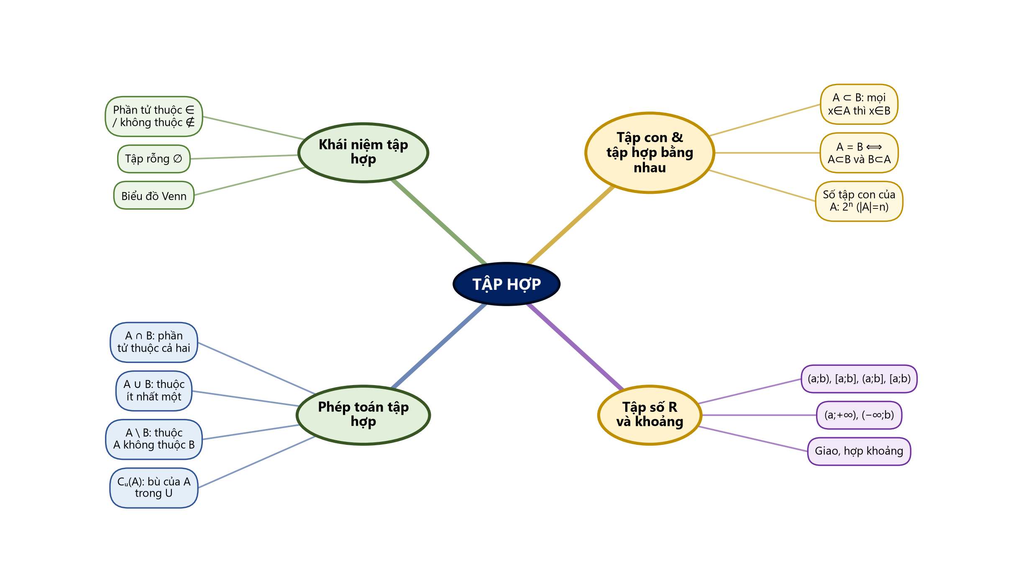
SƠ ĐỒ TƯ DUY – BÀI 2
TỔNG KẾT
Bài 2. Tập hợp và các phép toán trên tập hợp – Toán 10 48
Notes:
3'. HS nhìn sơ đồ, nêu lại từng nhánh theo thứ tự các mục của bài; GV gọi HS yếu nêu nhánh kiến thức, HS khá nêu nhánh sai lầm thường gặp. Sơ đồ in sẵn trong phiếu, HS tô màu, bổ sung ở nhà.

Slide 49
PHỤ LỤC 1 – SAI LẦM THƯỜNG GẶP
DÀNH CHO GV
Nhầm $∈$ (phần tử – tập hợp) với $⊂$ (tập hợp – tập hợp).
Quên số 0 khi liệt kê tập con của $ℕ$.
Sai ngoặc ở đầu mút khi lấy giao, hợp, phần bù khoảng; viết $\left[…; +∞\right]$.
Đếm trùng khi tính $n(A∪B)$.
Bài 2. Tập hợp và các phép toán trên tập hợp – Toán 10 49
Notes:
Slide ẩn – chỉ GV xem khi chuẩn bị.

Slide 50
PHỤ LỤC 2 – PHÂN HOÁ, DỰ PHÒNG
DÀNH CHO GV
HS cần hỗ trợ: HĐ1 – HĐ5, Ví dụ 1 – 4, LT1 – LT3, Bài 1.8 – 1.10.
HS khá, giỏi: LT7, Vận dụng, Bài 1.14 – 1.16; đếm số tập con.
10A7 (khiếm thính): mọi yêu cầu, luật chơi, đáp án có chữ trên slide; video có phụ đề. 10A4: trả lời tại chỗ bằng bảng con.
Mất điện/mạng: KHBD in, thẻ Đ/S.
Bài 2. Tập hợp và các phép toán trên tập hợp – Toán 10 50
Notes:
Slide ẩn – chỉ GV xem khi chuẩn bị.

